Slide 1
La Bocina
Hecho por:
Skeanny Rosas
“ Unas de las partes de la Computadora”
VI
2013

Slide 2
La Bocina
Estrictamente se trata de dispositivos transductores, esto es, son capaces de transformar un tipo de energía en otro diferente, y en el caso de las bocinas, estas convierten energía eléctrica en energía sonora, recibiendo las señales eléctricas de audio procedentes de la computadora, transformándolas en sonido. Forman parte de la multimedia (es el uso de medios visuales y auditivos que permiten interactuar de manera amigable y amena entre el usuario y la computadora). Las bocinas generalmente se comercializan en pares para generar sonido estéreo para que sea mas agradable la interacción con el equipo.

Slide 3
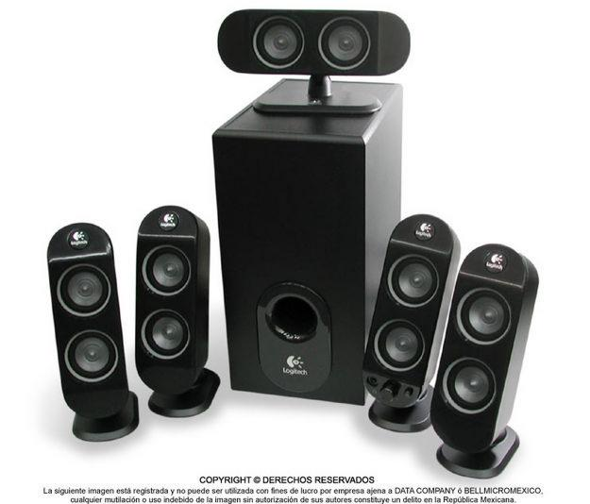
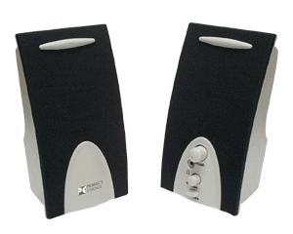
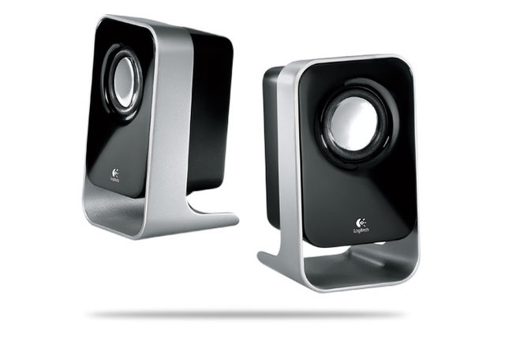
Anexos

